Slide 1
Квадратные уравнения и задачи, сводящиеся к квадратным уравнениям Алгебра 8 класс
Нельзина Ольга Геннадьевна,
МАОУ «Лицей №11»
г. Ростов-на-Дону

Slide 2
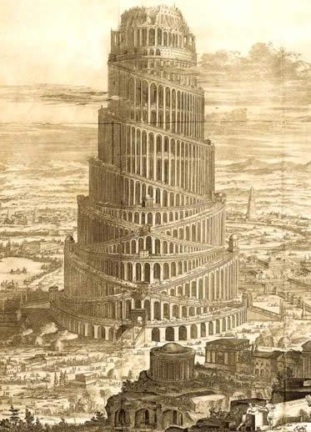
Древний Вавилон
Уже во втором тысячелетии до нашей эры вавилоняне знали, как решать квадратные уравнения. Решение их в Древнем Вавилоне было тесно связано с практическими задачами, в основном такими, как измерение площади земельных участков, земельные работы, связанные с военными нуждами; наличие этих познаний также обусловлено развитием математики и астрономии вообще. Были известны способы решения как полных, так и неполных квадратных уравнений.
Вавилонская башня

Slide 3
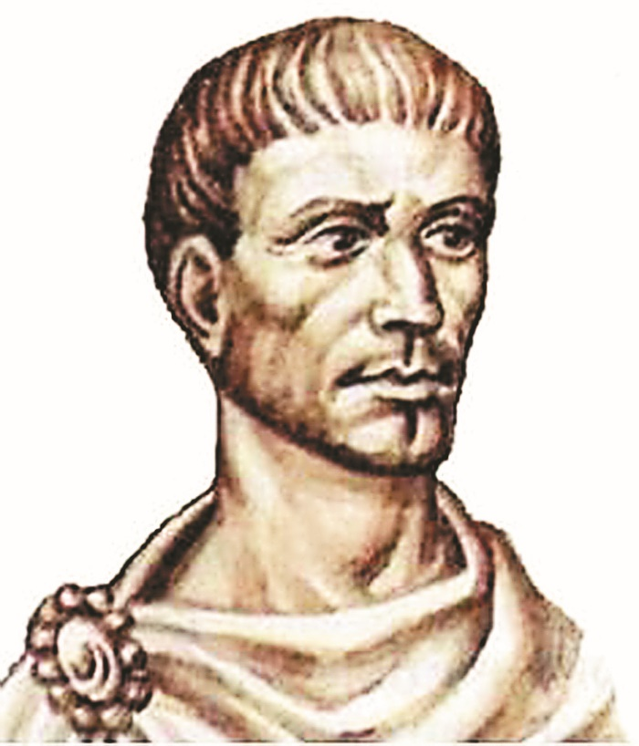
Диофант Александрийский записал бы уравнение
3х² – 10х = 13
так:
ψ

Slide 4
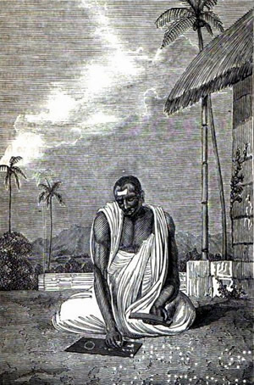
Индия
Задачи, решаемые с помощью квадратных уравнений, встречаются в трактате по астрономии «Ариабхаттиам», написанным индийским астрономом и математиком Ариабхатой в 499 году нашей эры. Один из первых известных выводов формулы корней квадратного уравнения принадлежит индийскому учёному Брахмагупте (около 598 г.); Брахмагупта изложил универсальное правило решения квадратного уравнения, приведённого к каноническому виду:
ах² + bх = с .
Сформулированное учёным правило по своему существу совпадает с современным.
Брахмагупта

Slide 5
Основные понятия
Квадратным уравнением называют уравнение вида ах² + bх + с = 0, где коэффициенты а, b, с – любые действительные числа, причем a ≠ 0.
Многочлен ах² + bх + с называют квадратным трехчленом
ах² + bх + с = 0
старший коэффициент
свободный член
второй (средний) коэффициент
0,5х² + 8х – 5 = 0
2 + х² + 3х = 0

Slide 6
Основные понятия
Квадратное уравнение называют приведённым, если его старший коэффициент равен 1; квадратное уравнение называют неприведённым, если старший коэффициент отличен от 1.
1) х² + 4х + 2 = 0
– приведённое
2) 0,5х² + 8х – 5 = 0
– неприведённое
3) – 6х² – 9х ⁴ + 7 = 0
4) – х² + х – 9 = 0
– неприведённое
5) 2 + х² + 3х = 0
– приведённое
6) 15 – х³ + 4х = 0
7) х² + 3х = 0
– приведённое

Slide 7
Основные понятия
ах² + bх + с = 0
Если b ≠ 0 и c ≠ 0, то
ах² + bх + с = 0 – полное квадратное уравнение
Если b = 0 или c = 0, то
ах² + bх + с = 0 – неполное квадратное уравнение
1) х² + 4х + 2 = 0
– полное
2) 0,5х² + х – 5 = 0
– полное
3) – 6х² – 7 = 0
– неполное
4) – х² + х = 0
– неполное
5) х² + 3х = 1
– полное
6) х² + 9 = 0
– неполное

Slide 8
Основные понятия
Корнем квадратного уравнения ах² + bх + с = 0 называют всякое значение переменной х, при котором квадратный трёхчлен ах² + bх + с обращается в нуль; такое значение переменной х называют также корнем квадратного трёхчлена.
1) х² + 2х + 1 = 0;
х = -1
← корень
(-1)² + 2·(-1) + 1 = 0.
2) х² + 3х = 0;
х₁ = 0, х₂ = -3
← корни
0² + 3·0 = 0;
(-3)² + 3·(-3) = 0.
Решить квадратное уравнение – значит найти все его корни или установить, что корней нет.

Slide 9
Неполные квадратные уравнения
ах ² + bх + с = 0
1) Если a ≠ 0, b ≠ 0, с = 0, то
2) Если a ≠ 0, b = 0, с ≠ 0, то
3) Если a ≠ 0, b = 0, с = 0, то

Slide 10
Неполные квадратные уравнения
Примеры:
1) 2х² + 4х = 0
2) х² – 9 = 0
2х (х + 2) = 0
(х – 3)(х + 3) = 0
2х = 0 или х + 2 = 0
х – 3 = 0 или х + 3 = 0
х₁ = 0 х₂ = -2
х₁ = 3 х₂ = -3
Ответ: -2; 0.
Ответ: -3; 3.
3) – 6х² – 7 = 0
4) – х² + х = 0
– 6х² = 7
– х (х – 1) = 0
х² = – 7/6
- не имеет смысла.
– х = 0 или х – 1= 0
Ответ: нет корней.
х₁ = 0 х₂ = 1
Ответ: 0; 1.

Slide 11
Квадратные уравнения
ах ² + bх + с = 0
– дискриминант квадратного уравнения

Slide 12
Квадратные уравнения
ах ² + bх + с = 0
– дискриминант квадратного уравнения
1) Если D < 0, то квадратное уравнение
ах² + bх + с = 0 не имеет корней.
2) Если D = 0, то квадратное уравнение
ах² + bх + с = 0 имеет один корень:
3) Если D > 0, то квадратное уравнение
ах² + bх + с = 0 имеет два корня:

Slide 13
Квадратные уравнения
Примеры:
1) х² + 4х – 5 = 0
Ответ: -5; 1.

Slide 14
Квадратные уравнения
Примеры:
2) 4х² + 3х – 2 = 0
Ответ:

Slide 15
Квадратные уравнения
Примеры:
3) 4х² – 12х + 9 = 0
Ответ: 1,5.

Slide 16
Квадратные уравнения
Примеры:
4) 2х² – 3х + 6 = 0
Ответ: нет корней.

Slide 17
Рациональные уравнения
Пример 1:
1
(x+1)
х

Slide 18
Рациональные уравнения
Пример 1:
Ответ: 1.

Slide 19
Рациональные уравнения
Пример 2:
2x
x(x-3)
2(x-3)

Slide 20
Рациональные уравнения
Пример 2:
Ответ: 0,6; 2.

Slide 21
Биквадратные уравнения
Уравнение вида ах ⁴ + bх ² + с = 0 называют биквадратным.
Примеры:
1) х ⁴ + х ² – 20 = 0

Slide 22
Биквадратные уравнения
1) х ⁴ + х ² – 20 = 0
Ответ: ± 2.

Slide 23
Рациональные уравнения как математические модели реальных ситуаций
Два велосипедиста одновременно отправились в 88-километровый пробег. Первый ехал со скоростью, на 3 км/ч большей, чем скорость второго, и прибыл к финишу на 3 часа раньше второго. Найти скорость велосипедиста, пришедшего к финишу вторым. Ответ дайте в км/ч.
s
s = v · t
v
t =
s
v
х + 3
88
1
х + 3
88
–
3 ч
88
2
х
88
х

Slide 24
Рациональные уравнения как математические модели реальных ситуаций
Решение. Пусть x км/ч – скорость второго велосипедиста, где х > 0, тогда скорость первого велосипедиста равна x + 3 км/ч. Второй велосипедист был в пути на 3 часа больше, чем первый, отсюда имеем:
Ответ: 8.
– не удовлетворяет условию х > 0

Slide 25
Рациональные уравнения как математические модели реальных ситуаций
Катер прошел 5 км по течению реки и 8 км по озеру, затратив на весь путь 1 час. Скорость течения равна 3 км/ч. Найти скорость катера по течению реки.
s
по течению
по озеру
s = v · t
v
t =
s
v
х + 3
5
1
х + 3
5
1 ч
8
2
х
8
х

Slide 26
Рациональные уравнения как математические модели реальных ситуаций
Теперь вспомнив, что в общей сложности катер плыл 1 час, получаем уравнение:
8:(x-3)+5:x=1 .
Умножим обе части уравнения на x(x-3) и приравняем числители при условии x(x-3)≠0.
8x+5x-3=x(x-3)
8x+5x-15=x2-3x
x2-16x+15=0
D=(-16)^2-4∙1∙15=256-60=196
D=14
x1=(16-14)/2=1
x2=(16+14)/2=15
Первый ответ не подходит, так как скорость катера по течению не может быть меньше скорости течения. Значит, ответ: 15 км/ч.

Slide 27
Рациональные уравнения как математические модели реальных ситуаций
Бассейн наполняется двумя трубами за 10 часов. За сколько часов наполнит бассейн первая труба, если она это делает на 15 ч быстрее, чем вторая?
V –объем бассейна(л)
t- время наполнения бассейна водой(час)
v- cкорость наполнения (л/час)
V
t =
v

Slide 28
Рациональные уравнения как математические модели реальных ситуаций
Работа по наполнению бассейна объёмом A выполнена двумя трубами одновременно с общей скоростью v₁+v₂ за время t = 10 ч.
Первая труба наполняет бассейн (объём работы A) со скоростью v₁ за время t₁.
Вторая труба наполняет бассейн (объём работы A) со скоростью v₂ за время t₂.
Разница между временем t₂ и временем t₁ равна 15 (t₂>t₁ на 15 ч).
 |  | t | л/мин
труба
труба
s = V · t
V
v
А
А
v1
1
v1
15 ч
A
2
А
v2
v2

Slide 29
Рациональные уравнения как математические модели реальных ситуаций
Обратите внимание на то, что в подобных задачах на совместную работу производительности складывать можно, а времена – нет.
Второй шаг – составляем систему:
A=10v1+v2A=v1t1A=v2t2t2-t1=15
Так как трубы заполняют один и тот же бассейн, то есть выполняют одинаковую работу, то можно принять работу за 1. Обрати внимание, речь не идет об 1 литре или кубометре, 1 в данном случае – это 1 бассейн. Так что и производительность в этом случае будет измеряться не в литрах в час, а в бассейнах в час, то есть какую часть бассейна заполнит труба за час.
Третий шаг – решаем систему:
110=v1+v2A1t1=v1A1t2=v2At2=15+t1
Получаем:
1t1+1t1+15=110
Умножим обе части на 10t1(t1+15)
10t1+15+10t1=t1(t1+15)
10t1+150+10t1=t12+15t1
t12-5t1-150=0
Решая уравнение, получим два корня: 15 и -10.
И теперь анализ: время не может быть отрицательным, так что ответ – 15 часов.

Slide 30
Еще одна формула корней квадратного уравнения
ах ² + 2kх + с = 0
– дискриминант квадратного уравнения
с чётным средним коэффициентом

Slide 31
Еще одна формула корней квадратного уравнения
Примеры:
х² + 4х – 5 = 0
Ответ: -5; 1.

Slide 32
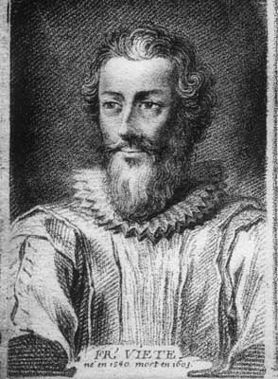
Франсуа Виет
Франсуа́ Вие́т, сеньор де ля Биготье (фр. François Viète, seigneur de la Bigotière; 1540 – 13 февраля 1603) – французский математик, основоположник символической алгебры. Свои труды подписывал латинизированным именем «Франциск Виета» (Franciscus Vieta), поэтому иногда его называют «Виета». По образованию и основной профессии – юрист. В честь Франсуа Виета в 1935 г. Назван кратер на видимой стороне Луны.

Slide 33
Теорема Виета
Пусть х₁, х₂ – корни квадратного уравнения
ах² + bх + с = 0.
Тогда сумма корней равна –b/a, а произведение корней равно с/а:

Slide 34
Теорема Виета
Примеры:
1) х² + 6х – 7 = 0
⇒
Ответ: -7; 1.
2) х² – 7х + 12 = 0
⇒
Ответ: 3; 4.

Slide 35
Теорема Виета
Следствие 1.
Сумма корней приведённого квадратного уравнения х² + pх + q = 0 равна второму коэффициенту, взятому с противоположным знаком, а произведение корней равно свободному члену.
Примеры:
3) х² – 12х + 35 = 0
⇒
Ответ: 5; 7.

Slide 36
Теорема Виета
Следствие 2.
Если для коэффициентов квадратного уравнения ах² + bх + c = 0 выполняется равенство a + b + с = 0, то корни этого уравнения
Следствие 3.
Если для коэффициентов квадратного уравнения ах² + bх + c = 0 выполняется равенство a – b + с = 0, то корни этого уравнения

Slide 37
Теорема Виета
Теорема 2
Если х₁ и х₂ – корни квадратного уравнения ах² + bх + с = 0, то справедливо тождество
Примеры:
4) Разложить на множители: х² – 10х + 9.
х² – 10х + 9 = 0
⇒
х² – 10х + 9 = (х – 1)(х – 9).

Slide 38
Теорема Виета
Теорема 3
Если квадратный трёхчлен раскладывается на линейные множители, то он имеет корни.
Теорема 4
Если квадратный трёхчлен не имеет корней, то его нельзя разложить на линейные множители.
Теорема 5
Если числа х₁, х₂ таковы, что х₁ + х₂ = ‒р, х₁х₂ = q, то эти числа – корни квадратного уравнения
х² + pх + q = 0.

Slide 39
Иррациональные уравнения
Если в уравнении переменная содержится под знаком квадратного корня, то уравнение называют иррациональным.

Slide 40
Иррациональные уравнения
Примеры:

Slide 41
Иррациональные уравнения
Примеры:

Slide 42
Иррациональные уравнения
Примеры:

Slide 43
Иррациональные уравнения
Примеры:

Slide 44
Иррациональные уравнения
Примеры:

Slide 45
Иррациональные уравнения
Примеры:

Slide 46
Иррациональные уравнения
Примеры:

Slide 47
Иррациональные уравнения
Примеры:

Slide 48
Использованы ресурсы
Алгебра 8 класс. Учебник / А.Г. Мордкович, Т.Н. Мишустина, Москва: Мнемозина, 2015 г.
http://retrobazar.com/journal/interesting/1088_vavilon-istorija-goroda-drevnego-mira-.html - Древний Вавилон
https://ru.wikipedia.org/wiki/Брахмагупта - Брахмагупта
http://mythiki-anazitisi.blogspot.ru/2014/03/blog-post_6.html - Диофант
https://ru.wikipedia.org/wiki/Виет,_Франсуа – Франсуа Виет

